Slide 1




Aeroclub Challenge 2023

Slide 2
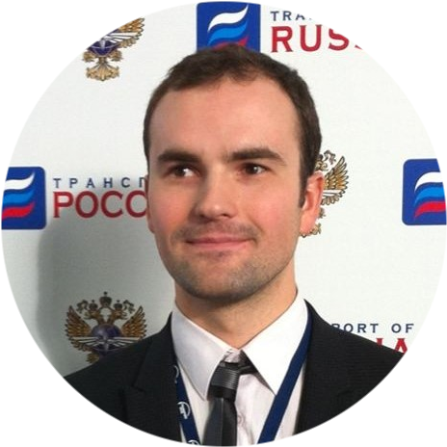



Создание сервиса ранжирования предложений Auto Avia Offer Track# 2
ML_V0d0lazezz
Илларионов Алексей
Голубкина Анна
Юдаков Евгений
ML-engineer
Data-Scientist
Менеджер проекта

Slide 3

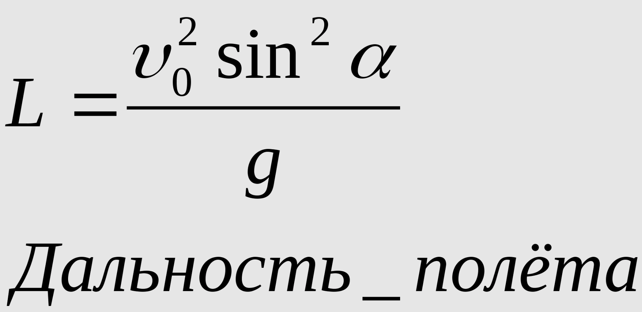


Описание задачи
На входе модель получает xls-файл с возможными вариантами перелета по запрошенному клиентом маршруту.
В результате работы модель сортирует загруженные варианты в порядке уменьшения приоритета предложения, от 1 до N, где N - номер наименее подходящего варианта

Slide 4
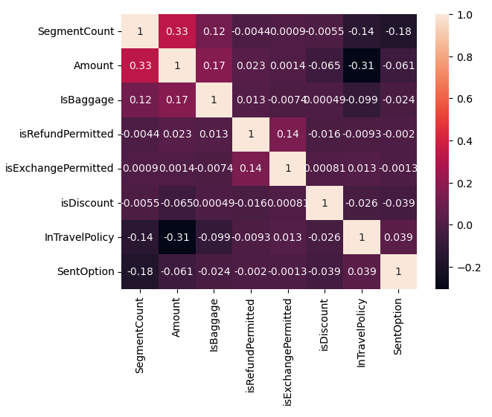
Сбор и обработка данных
1) Заполнены пропущенные данные
2) Даты приведены к нулевому меридиану для
возможности расчета времени в пути
3) Введены дополнительные временнЫе признаки
3) Список авиакомпаний выведен, как отдельная
фича
4) Введен новый признак «разница между
запрошенным временем и фактическим временем
рейса»
Пример:
Клиенту необходимо прибыть в локацию в 16:00 сегодня. Модель считает приоритетными рейсы с близким временем отправления и точным расчетом прибытия до 16:00 в соответствующую локацию.

Slide 5

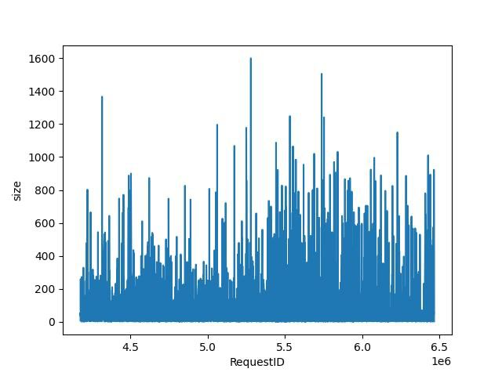
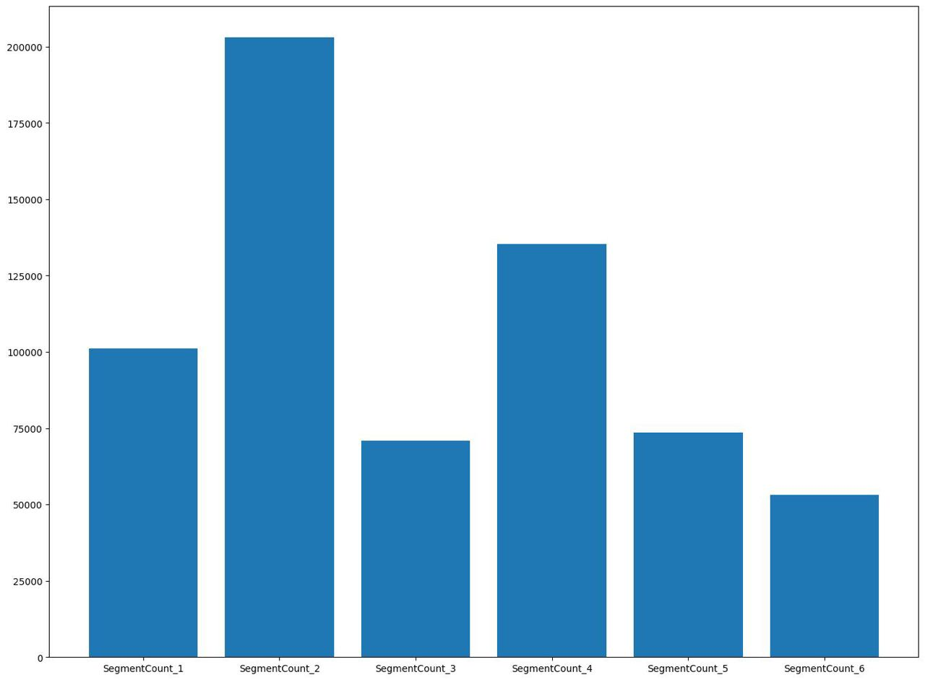
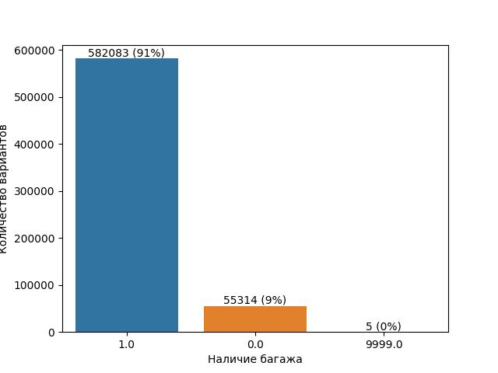
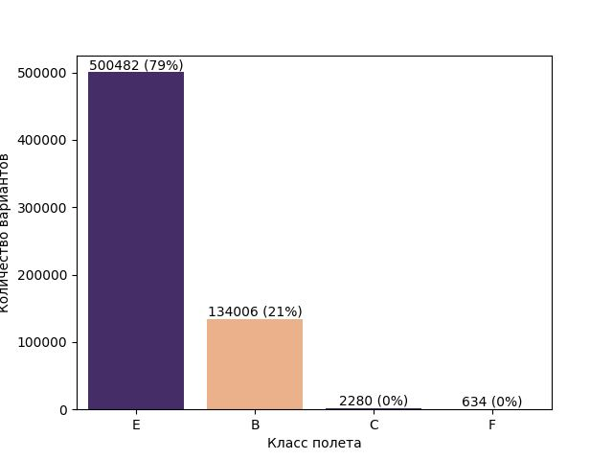
Выбор модели
Был рассмотрен вариант использования рекомендательных систем основанных на применении алгоритма Alternating least squares (ALS), однако остановили выбор на модели градиентного бустинга по причине отсутствия возможности использования клиентского опыта. Поэтому выбрана модель CatBoost
CatBoost — открытая программная библиотека, разработанная компанией Яндекс и реализующая уникальный патентованный алгоритм построения моделей машинного обучения, использующий одну из оригинальных схем градиентного бустинга.

Slide 6
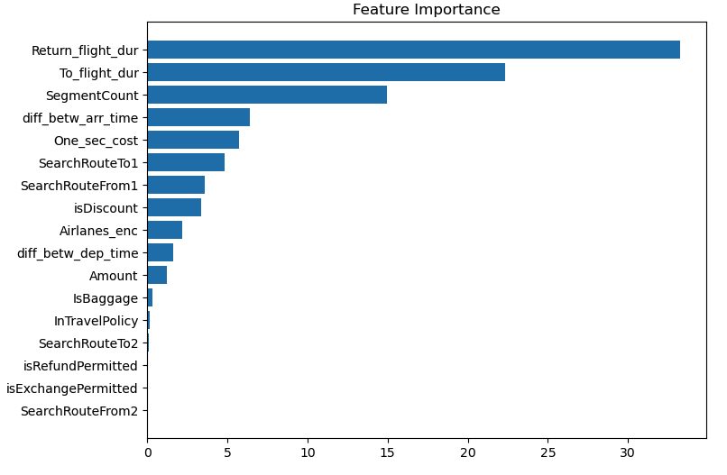
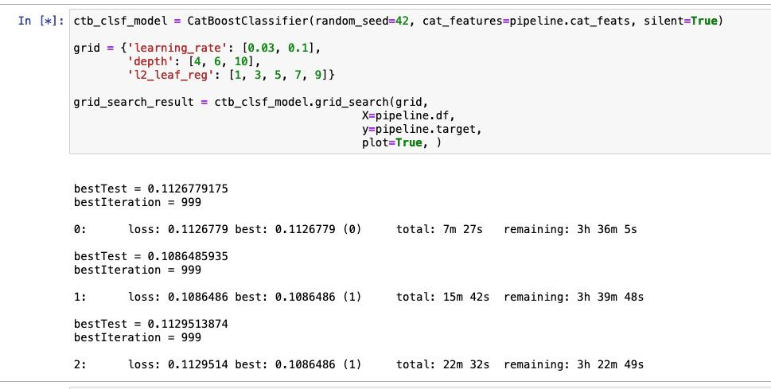
Обучение модели
опишите процесс обучения модели и как вы оптимизировали ее параметры. CatBoostClassifier с метрикой оценки f1-score

Slide 7






Архитектура
Варианты перелета в формате xlsx
Обработка признаков и формирование новых
Параметризация и обучение модели, используя небрежные (oblivious) деревья решений, чтобы вырастить сбалансированное дерево.
Классификация данных
В результате обучения модели получаем сбалансированное дерево решений, которое используем для классификации новых запросов.

Slide 8
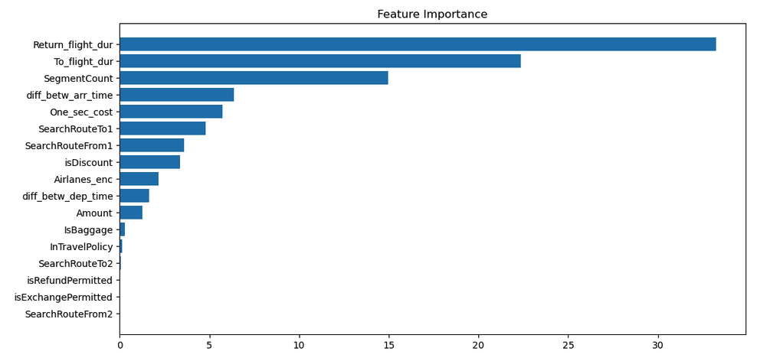
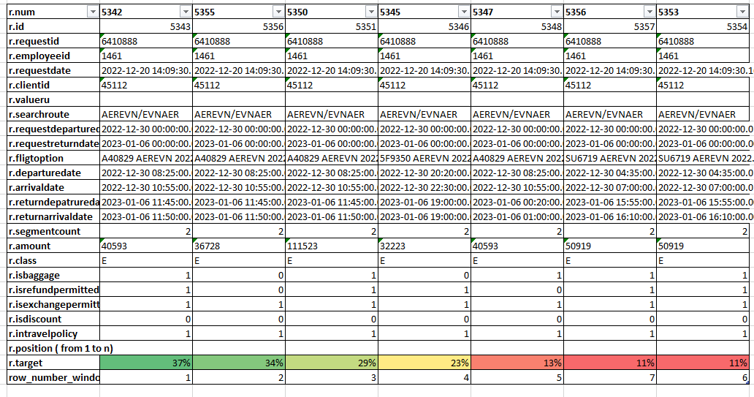
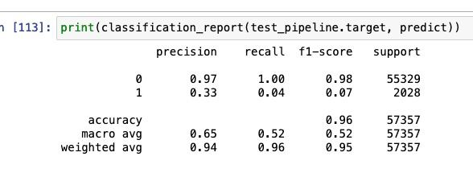
Результаты
Благодаря формированию новых признаков мы можем посчитать все необходимые атрибуты, предложив максимально подходящее предложение.
Модель прекрасно обучилась и мы получили хорошую точность.
Ограничения у данной модели это необходимость передачи входных данных по строгому шаблону. Т.е. при изменении названий полей работа модели будет остановлена с ошибкой.

Slide 9
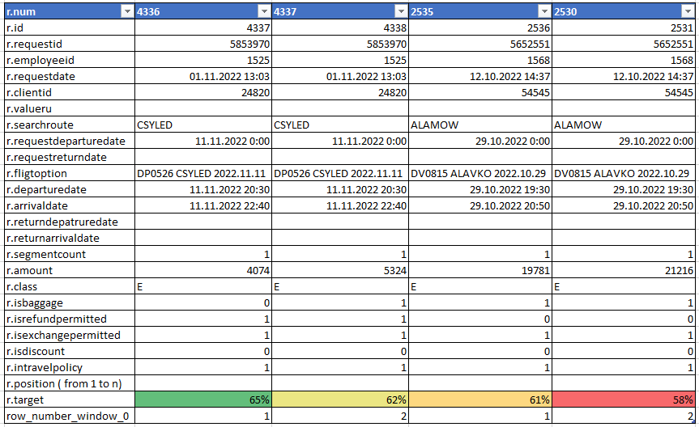

Выводы
Модель по итогу показала хороший результат, но его можно улучшить
детальнее проработать входные данные, добавив новые признаки.
Поработать с балансировкой данных, так как в классах наблюдается значительный дисбаланс.
Благодаря более детальному анализу данных мы можем принять во внимание
больше признаков, а соответственно и улучшить качество работы модели.

